Slide 1
Prophet, LSTM時系列予測
王亦

Slide 2
目次
Prophet
LSTMの仕組み
株価予測の実験

Slide 3
目次
Prophet
LSTMの仕組み
株価予測の実験

Slide 4
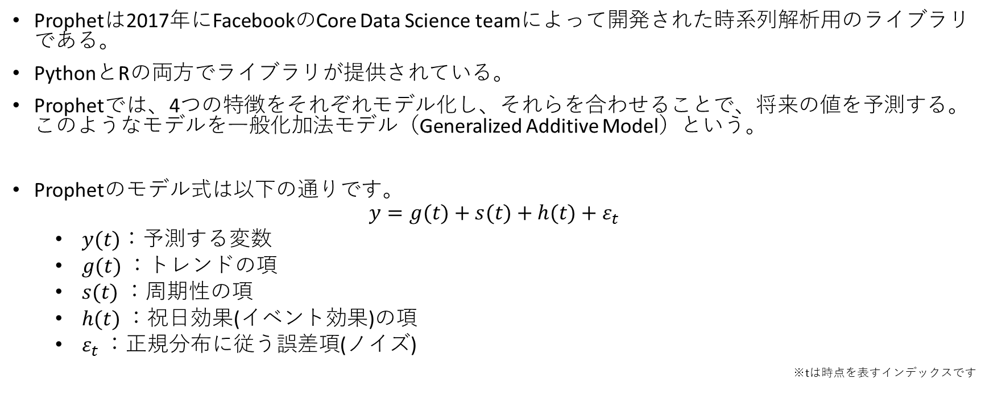
Prophet
Prophetは2017年にFacebookのCore Data Science teamによって開発された時系列解析用のライブラリである。
PythonとRの両方でライブラリが提供されている。
Prophetでは、4つの特徴をそれぞれモデル化し、それらを合わせることで、将来の値を予測する。このようなモデルを一般化加法モデル（Generalized Additive Model）という。
Prophetのモデル式は以下の通りです。
$$y=g(t)+s(t)+h(t)+ε_{t}$$
$y(t)$：予測する変数
$g(t)$：トレンドの項
$s(t)$：周期性の項
$h(t)$：祝日効果(イベント効果)の項
$ε_{t}$：正規分布に従う誤差項(ノイズ)
※tは時点を表すインデックスです

Slide 5
目次
Prophet
LSTMの仕組み
株価予測の実験

Slide 6

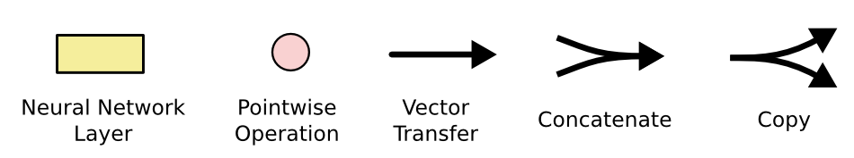
LSTM

Slide 7
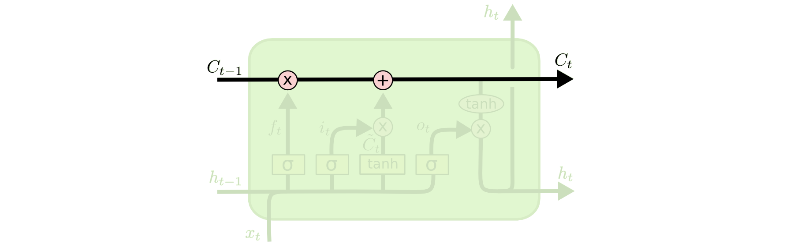
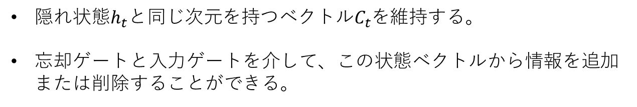
ユニット概要
隠れ状態$h_{t}$と同じ次元を持つベクトル$C_{t}$を維持する。
忘却ゲートと入力ゲートを介して、この状態ベクトルから情報を追加または削除することができる。

Slide 8
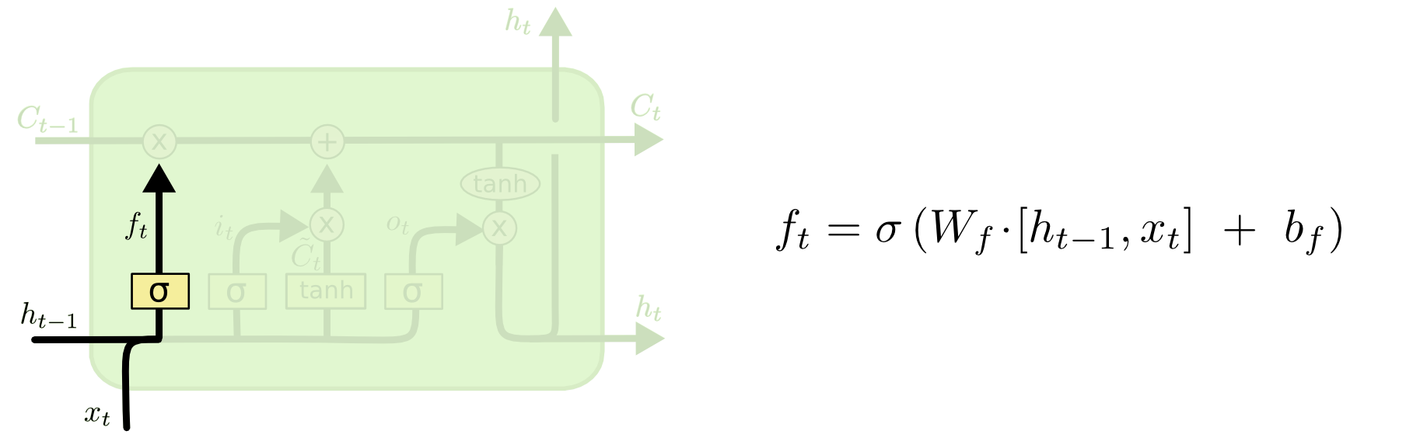

忘却ゲート
忘却ゲートは、入力$x_{t}$と現在の隠れ状態$h_{t−1}$から、sigmoid関数を使用して0-1の値を計算します。
ユニット状態と乗算的に結合され、ゲートが0に近い値を出力する場合に情報を「忘れる」ことができる。

Slide 9
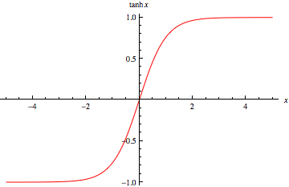

tanh(x)
Tanhは、sigmoid（0-1）関数の代わりの非線形関数として使用することができる。
(-1,1)の閾値付き出力を生成するために使用される。

Slide 10
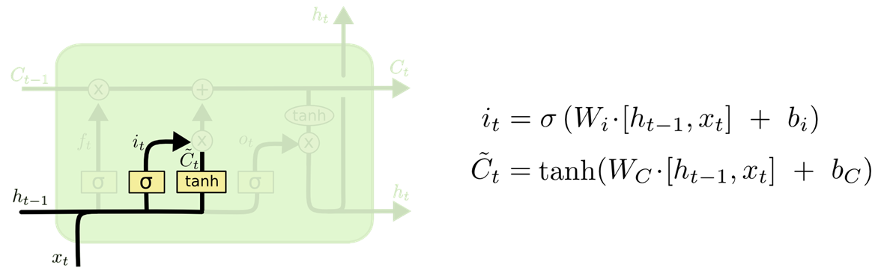
入力ゲート
まず、入力と隠れ状態連結して、tanh通して出力を計算することで、ユニット状態の更新するエントリを決定する。
次に、0から1のsigmoid出力を計算することで、これらのエントリに加算または減算する量を決定する。

Slide 11
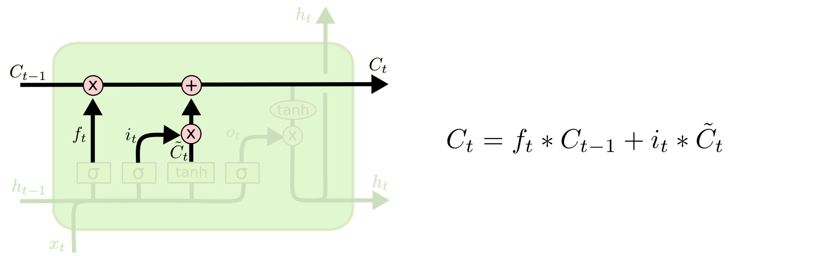

ユニット状態の更新
ユニット状態は、コンポーネントごとのベクトルの乗算を使用して「忘却」し、ベクトルの加算を使用して新しい情報を「入力」することによって更新されます。
$∗:$点乗

Slide 12
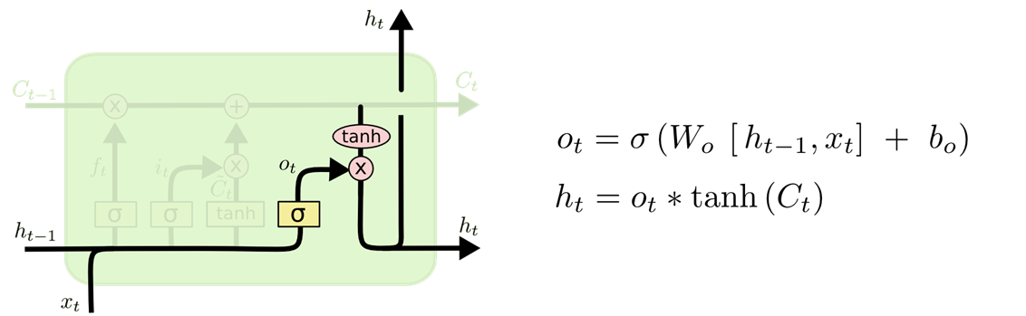
出力ゲート
隠れ状態は、ユニット状態の「フィルター処理」バージョンに基づいて更新され、tanhを使用して-1から1までスケーリングされる。
出力ゲートは、入力と現在の隠れ状態のシグモイド関数を計算し、ユニット状態のどの要素を「出力するか」を決定する。

Slide 13

典型的なLSTM仕組み
一層LSTM：出力次元はユニットの数
多層LSTM：出力次元をDense層で変える
O_{t}
e.g. 時系列予測値
e.g. 次元縮約したデータ
I_{t}
e.g. 多次元の株式データ

Slide 14
トレーニング
ランダムな順序で各エポックの例をランダム化する確率的勾配降下法（SGD）
ADAMオプティマイザー（Kingma＆Ma、2015年）
など
各ユニットには多くのパラメータがあるので、通常、大量の計算過程が必要である。

Slide 15
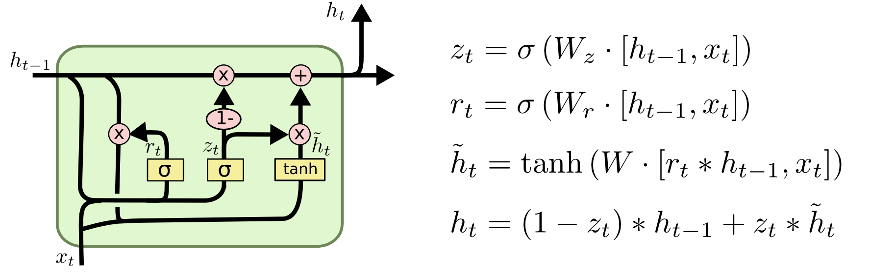
GRU
LSTMに代わるRNNのアルゴリズムで、より少ないゲートを使用する。（Choら、2014年）。
忘却ゲートと入力ゲートを「更新」ゲートに組み合わせる。
ユニット状態ベクトルを削除する。

Slide 16


Bi-LSTM
x_{t-1}
x_{t}
x_{t+1}
h_{t-1}
h_{t}
h_{t+1}

Slide 17
目次
Prophet
LSTMの仕組み
株価予測

Slide 18
データセット
ETF:
SPY 銘柄 - SPDR S&P500 ETFﾄﾗｽﾄ 投資信託 (SPY)
トレーニングデータセット:
2022-07-13~2023-04-27 200の取引日
テストデータセット：
2023-04-28~2023-05-06 7の取引日

Slide 19
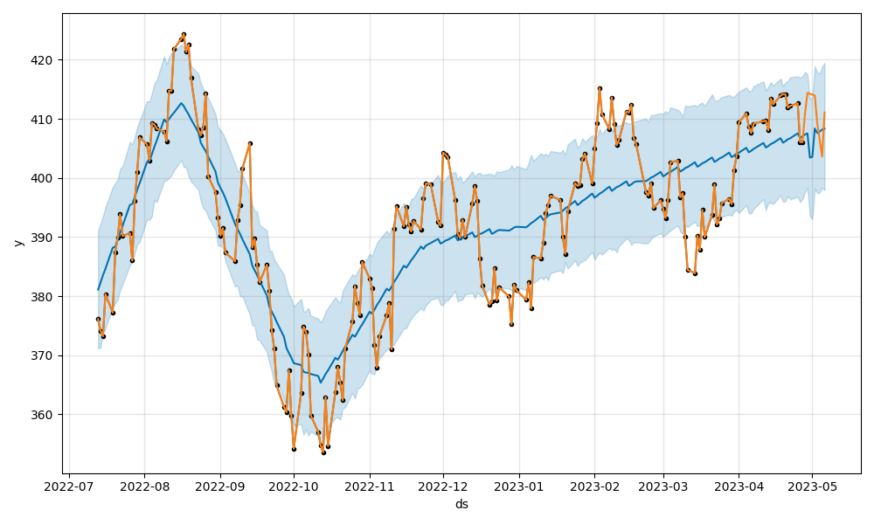
Prophet
MSE:17.6584 MAE:3.7592 RMSE:4.2022

Slide 20
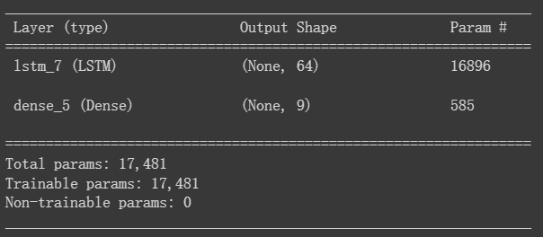
LSTM
activation='relu’
optimizer='adam'

Slide 21
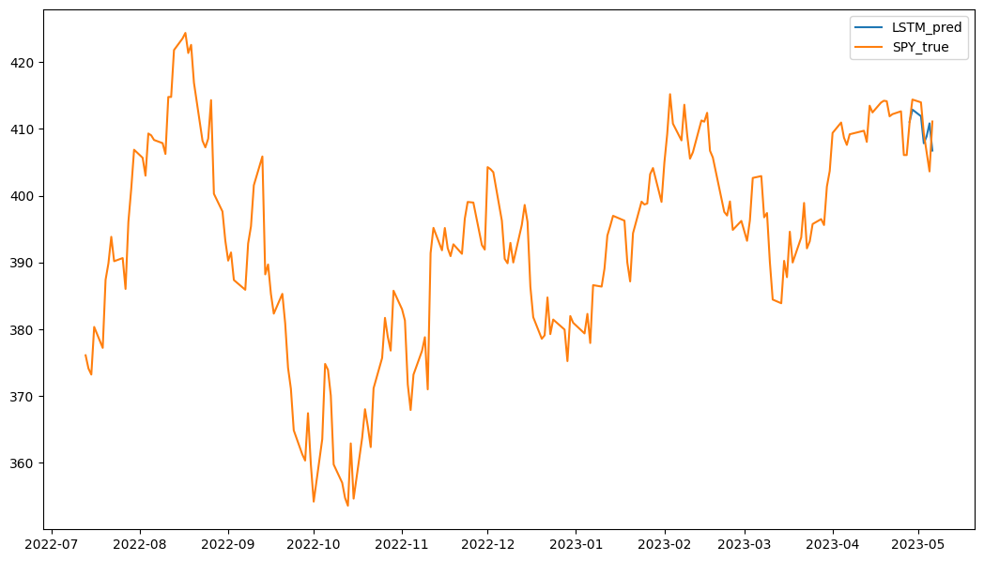
LSTM
MSE:12.1662
MAE:2.7376
RMSE:3.4880

Slide 22
参考文献
[1]将来予測で用いられるライブラリ「Prophet」
https://www.skillupai.com/blog/tech/prophet/
[2] CS 388: Natural Language Processing LSTM Recurrent Neural Networks
https://www.cs.utexas.edu/~mooney/cs388/slides/lstm.pptx

